Slide 1
«Книги – юбиляры 2021»
Каипова Альбина, 10 лет
учитель начальных классов Ковальская Светлана Степановна
МОАУ «СОШ № 31 г. Орска»
Оренбургская область, Россия

Slide 2
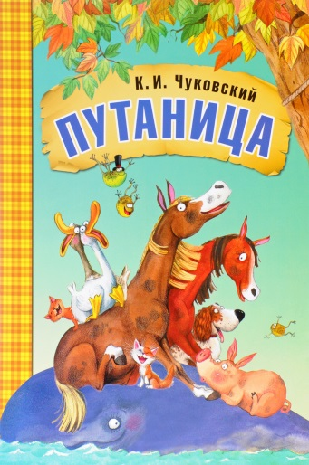
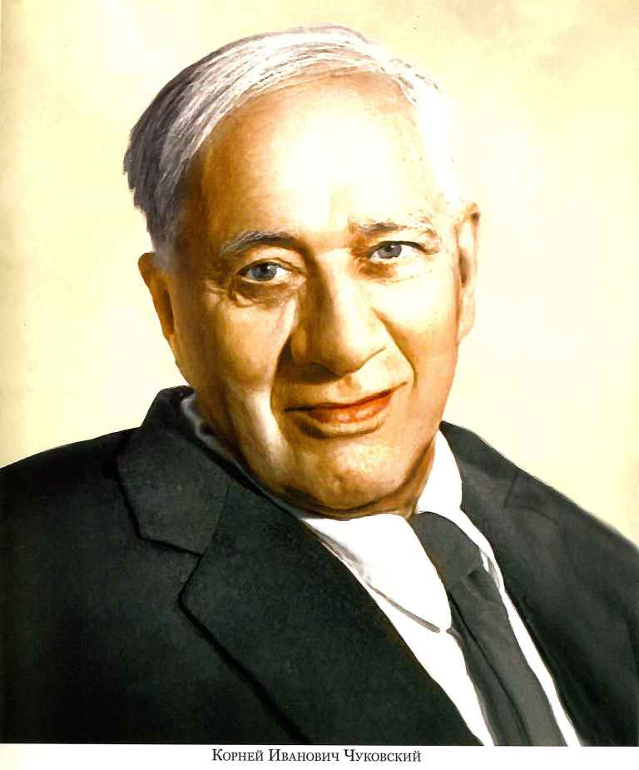



95 лет
К.И.Чуковский «Федорино горе», «Чудо – дерево», «Путаница», «Телефон»
Произведения Корнея Чуковского учат детей любить читать. Потому что все его сказки легко запоминаются, герои его книг нравятся детям, прививают им элементарные правила поведения.
В каждой сказке есть какая-то поучительная история из жизни.
«Федорино горе» на примере бабушки-неряхи учит следить за своими вещами, держать их в чистоте и порядке, мыть посуду, убирать комнату.
«Путаница» рассказывает к чему могут привести детские шалости.
Чуковский, создавая образ «Чудо – дерева», хотел наполнить положительными эмоциями сердца маленьких и больших читателей. Ведь читатели, понимая, что чудеса бывают только в сказках, все равно заряжаются позитивом от доброй сказочной истории.

Slide 3
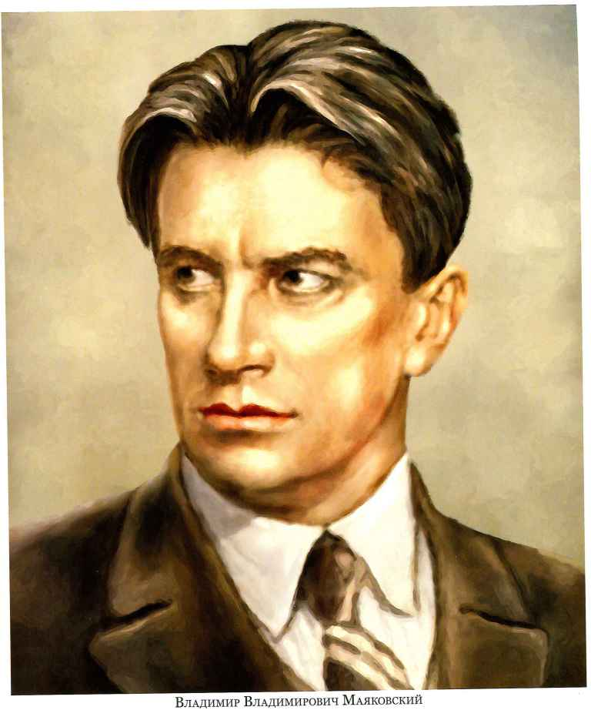

Главное для Маяковского — знакомить детей с новыми понятиями, с новыми условиями жизни и труда, с новыми моральными обязанностями. Но, выполняя этот поэтический труд, Маяковский стремился расширить горизонты и возможности детской поэзии. "Что ни страница, - то слон, то львица" - это стихотворение-экскурсия по зоологическому саду, предназначенное для самых маленьких слушателей. Оно знакомит малышей с необычными для наших широт экзотическими животными: огромными слонами, длинношеими жирафами, полосатыми, как матрац, зебрами, зубастыми крокодилами, горбатыми верблюдами, смешными обезьянами, нежными ламами, длинноногими кенгуру, хищными львами и красавцами-пеликанами. Лаконичные строфы-зарисовки полны выдумки, наполнены понятными ребёнку остроумными образами и надолго остаются в памяти. Животные здесь нарисованы крупными мазками, без лишних деталей, но при этом в каждом хвачена его неповторимая суть, выделены именно те характерные черты, по которым его безошибочно можно отличить от других.
95 лет
В.В. Маяковский
«Что ни страница, - то слон,
то львица»

Slide 4
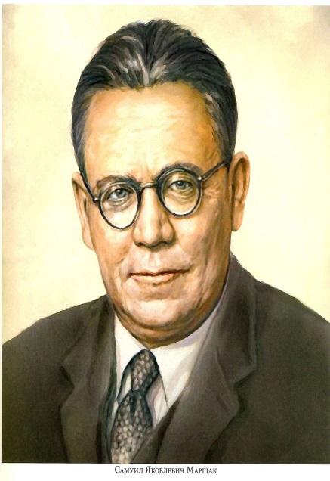

95 лет
С.Я. Маршак
«Багаж»
Смешное и ироничное стихотворение Самуила Маршака “Багаж” рассказывает о нелепом случае, который приключился с одной из пассажирок поезда дальнего следования.
Стихотворение ориентировано на детей младшего школьного возраста, написано в виде считалочки с постоянным повторением перечисления сданных в багаж вещей, и по словам самого Маршака, должно помочь детям быстрее усвоить музыку языка.

Slide 5
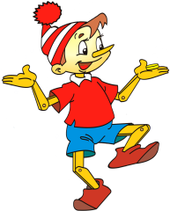
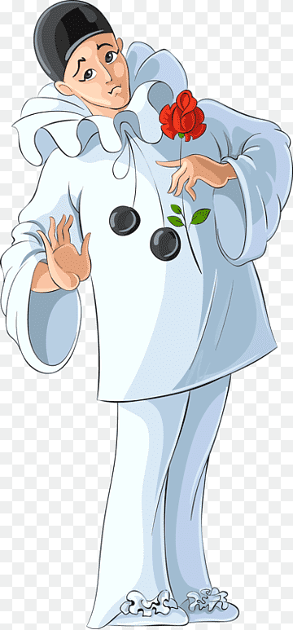
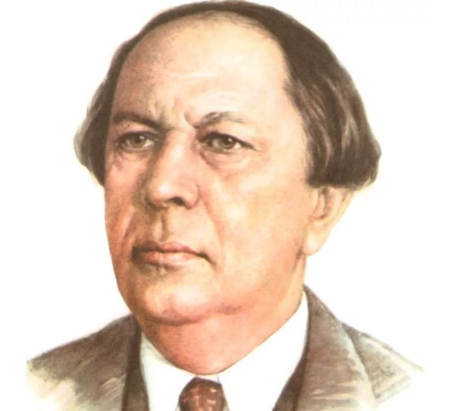

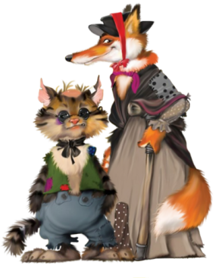
Мне очень понравилась эта сказка, в которой столько хороших и добрых героев. Проказник Буратино, который хоть и был баловником, но при этом был добрым, веселым и хорошим другом.
Эта книга учит дружбе и взаимовыручке, учит любить учиться, прежде думать о полезном, а потом о приятном. Добро и справедливость побеждают в этой сказке, а зло наказывает себя само.
85 лет
А.Н.Толстой «Золотой ключик, или Приключения Буратино»

Slide 6
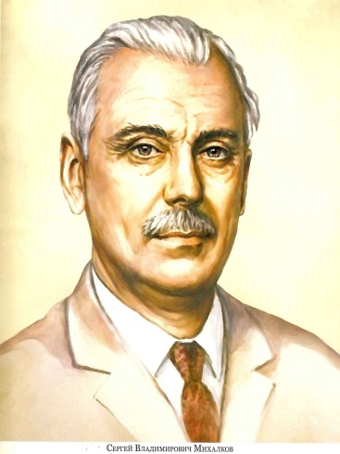


85 лет
С.В. Михалков
«Дядя Стёпа», «А что у в
вас?»
Стихотворение «А что у вас?» построено на диалоге детей в стихотворной форме.
Оно такое мелодичное, забавное. Эта книга отличная возможность знакомства малыша с разными профессиями.
В произведении «Дядя Стёпа» Сергей Михалков просто, весело и увлекательно рассказывает о мужестве и благородстве людей. Это сказка-быль. И, действительно, книга про дядю Степу будет всегда популярна, в любые времена. Эта добрая и очень поучительная книга должна послужить примером хорошего гражданина, человека, готового в трудную минуту прийти другому на помощь. Замечательная книга должна стать одной из главных у каждого ребенка.

Slide 7
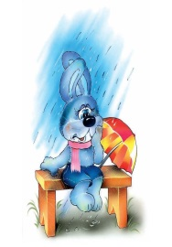
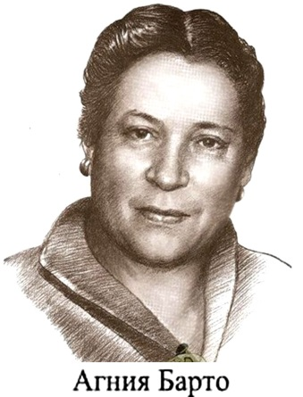
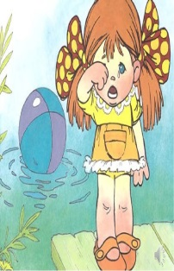
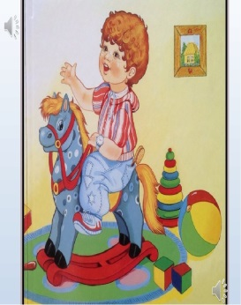
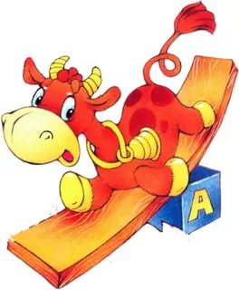

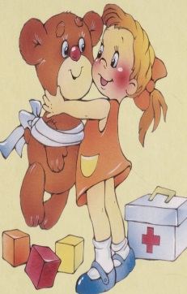
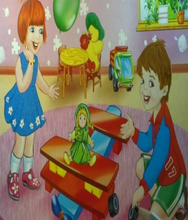
85 лет
А.Л. Барто «Игрушки»
В книге "Игрушки" - Агнии Барто, игрушки напоминают нам живые существа, которые требуют к себе бережного отношения. И если с ними обращаются неподобающим образом, то нам сразу как-то, как читателям, их особенно становится жалко.
А сами стишки, которые приведены в детской книжке "Игрушки" - Агния Барто, настолько милые, простые и особенно доступные детскому восприятию, что их так легко маленькому ребенку как понять, так и запомнить.
Я честно говоря, когда мне их мои родители прочитали в детстве, запомнила на всю свою жизнь.

Slide 8
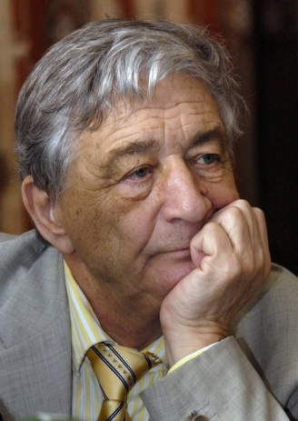

55 лет
Э.Н. Успенский
«Крокодил Гена и его друзья»
Эдуард Успенский — один из самых важных отечественных детских писателей. Он известен прежде всего как создатель Чебурашки.
Произведения Успенского переведены более чем на 25 языков, его книги выходили в Финляндии, Голландии, Франции, Японии, США.
Сказка «Крокодил Гена и его друзья» учит дружить и помогать своим друзьям. Учит вместе дружно браться за любое дело, учит никого не бросать в одиночестве. Учит отзывчивости и добру, учит тому, что зло само себя накажет, потому что злых никто не любит и они обречены на одиночество.
Мне очень нравиться эта смешная книжка. В ней так много юмора и так много приключений, что читать ее одно удовольствие. Я не только прочитала ее сама, но и предлагаю всем обязательно прочитать эту книгу, чтобы лично узнать, почему дружба — великая сила.

Slide 9

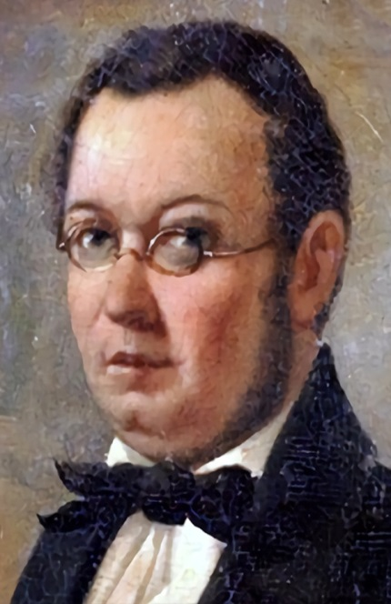
Только в ХХ веке сказка Петра Ершова «Конек-Горбунок» издавалась более 200 раз. Она вошла в золотой фонд русской детской литературы, хотя писалась и на протяжении всего XIX века мыслилась как произведение для взрослых. Создан этот текст был 18-летним юношей, студентом Санкт-Петербургского университета, приехавшего только четыре года назад из сибирского Тобольска.
Сказка рассказывает о том, как Иван подружился с Коньком-Горбунком и нашел перо Жар-птицы. Царь дает Ивану различные задания, которые Иван выполняет с помощью Конька-Горбунка.
Сказка “Конек-Горбунок” учит ценить дружбу и быть верным другом. Учит доброте и отзывчивости. Говорит о том, что нельзя зариться на чужое. Учит тому, что добро всегда побеждает зло.
Прочитав это произведение, читатель верит в то, что с надежным, верным другом можно преодолеть любые трудности, выполнить любые задания. Сказка показывает, что все мечты, даже самые смелые, сбываются. Нужно лишь верить в чудо, и оно обязательно произойдет.
165 лет
П.Ершов «Конёк-горбунок»

Slide 10
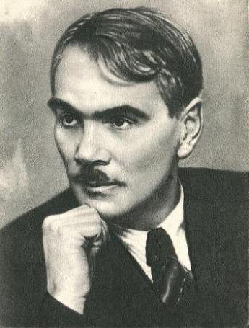

Л.Пантелеев
«Честное слово»
Рассказ Л.Пантелеева «Честное слово» учит честности и умению держать свое слово. Учит твердости духа и силе характера, а также ничего не бояться и всегда поступать по совести.
Мне очень понравился этот рассказ и понравился героический мальчик, которому было очень страшно и одиноко, но который сумел побороть свой страх. Его слово было важнее тепла и ужина, важнее всего на свете. И мальчик не отступил.

Slide 11
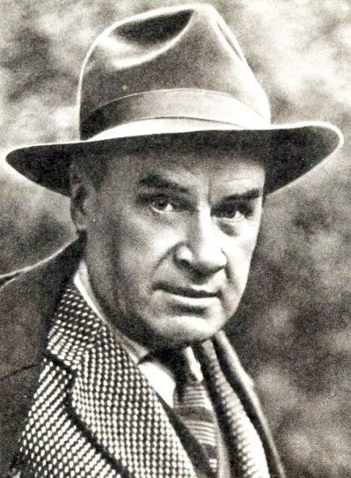
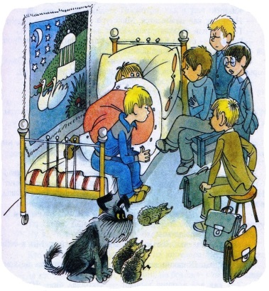
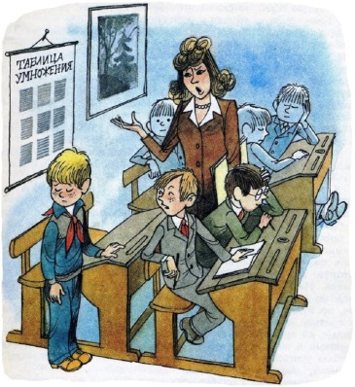
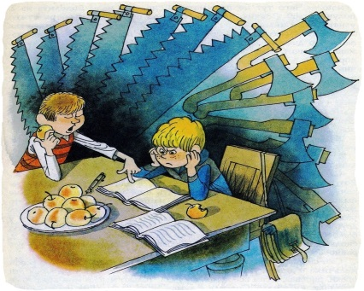
70 лет
Н.Н.Носов «Витя Малеев в школе и дома»
Чтобы получить хороший результат, необходимо искренне захотеть этого и приложить усилия. Это наглядно показывает Николай Носов на примере двух одноклассников — Вити Малеева и Кости Шишкина. Каждый из них находит свой мотив для хорошей учебы. После того, как мальчики проходят путь из отстающих учеников до ответственных выпускников начальной школы, к ним меняется отношение одноклассников, учительницы и директора.
Книга учит тому, что дружба, взаимовыручка и четко поставленная цель помогают достичь желаемого.

Slide 12
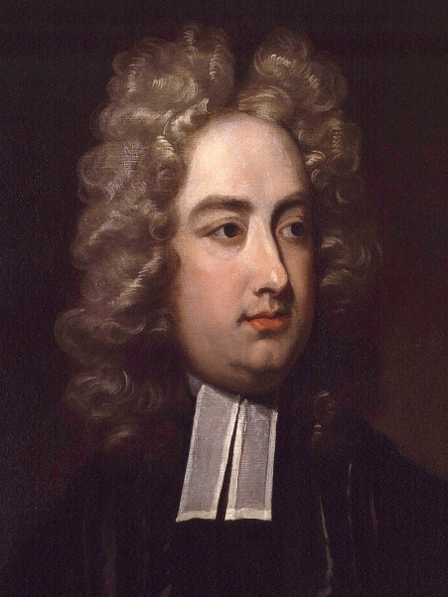

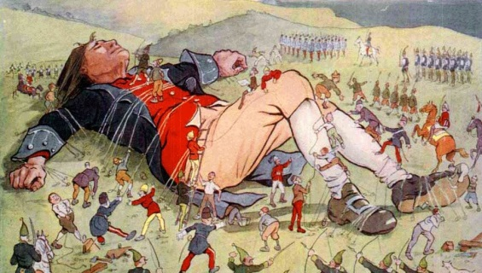
295 лет
Дж. Свифт «Путешествие гуливера»
Испытания, выпавшие на долю Гулливера, главного героя книги «Путешествие Гулливера» способны сломить кого угодно. Однако главный герой доказал, что является очень умным, находчивым и умелым человеком, который не намерен сидеть, сложа руки в трудной ситуации.
Произведение учит быть честным, справедливым, добрым. Учит не бояться трудностей и никогда не сдаваться, защищать слабых и помогать тем, кто нуждается в помощи.

Slide 13
Интернет - ресурсы
Книга – учитель, книга - наставник.
Книга – близкий товарищ и друг.
Ум, как ручей, высыхает и старится,
Если выпустишь книгу из рук.
Книга – советчик, книга – разведчик,
Книга – активный борец и боец.
Книга - нетленная память и вечность,
Спутник планеты земли, наконец.
Книга не просто красивая мебель,
Не приложенье дубовых шкафов,
Книга – волшебник, умеющий небыль
В быль превращать и в основу основ.
(В. Боков)
https://www.sites.google.com/site/bibliotekadladetej/v-pomos-kollegam/stihi-o-ctenii-i-knigah
https://obrazovaka.ru/chitatelskiy-dnevnik/puteshestvie-gullivera.html
hthttps://skazki.rustih.ru/avtorskie-skazki/nikolaj-nosov-skazki/nikolaj-nosov-vitya-maleev-v-shkole-i-doma/
httptps://www.liveinternet.ru/users/5687032/post341493152
://www.bolshoyvopros.ru/questions/3059999-marshak-bagazh-kto-glavnye-geroi-kakaja-glavnaja-mysl.html
http://www.bolshoyvopros.ru/questions/2392465-chem-interesny-proizvedenija-sergeja-mihalkova.html
https://nukadeti.ru/chitatelskij-dnevnik/chestnoe-slovo

